Slide 1
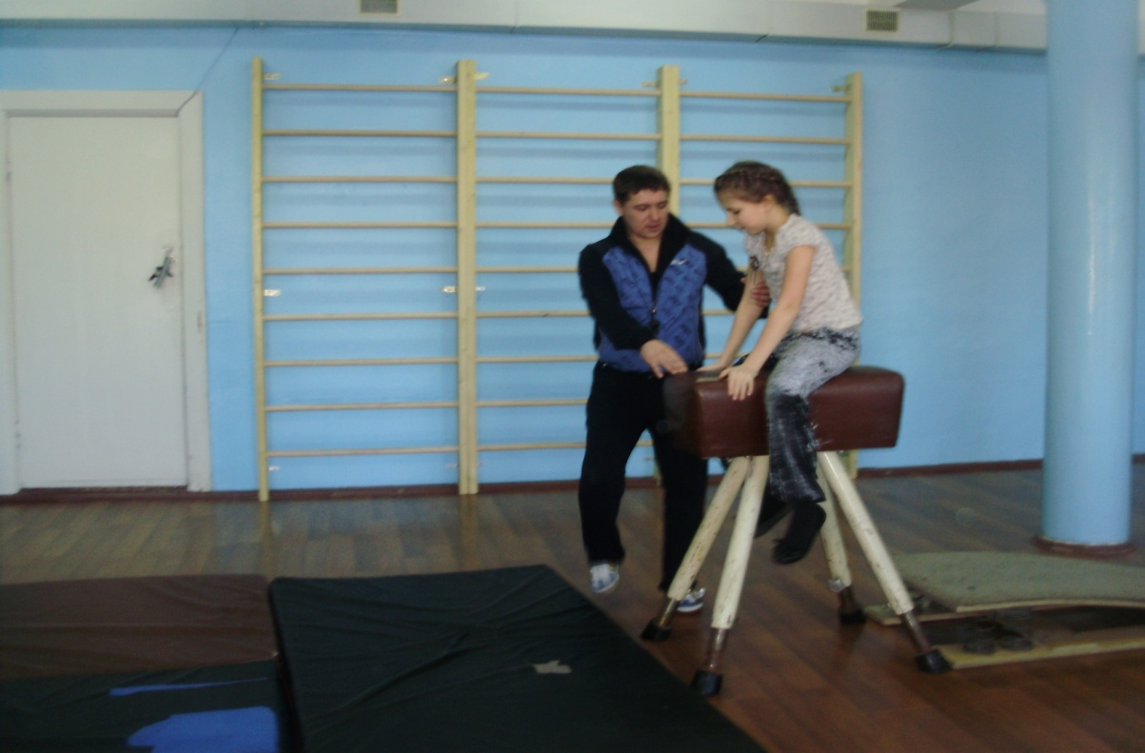
«Развитие гибкости и координации движения»
Урок физической культуры 4 класс
Учитель Игнатов О.В.
ЯНАО г. Губкинский

Slide 2
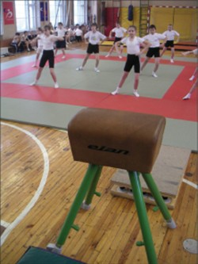
Цель: совершенствовать технику прыжков через козла и технику выполнения гимнастических упражнений.
Задачи:
Развитие гибкости;
Комбинация из освоенных элементов акробатики;
Совершенствовать умение опорного прыжка через козла.

Slide 3
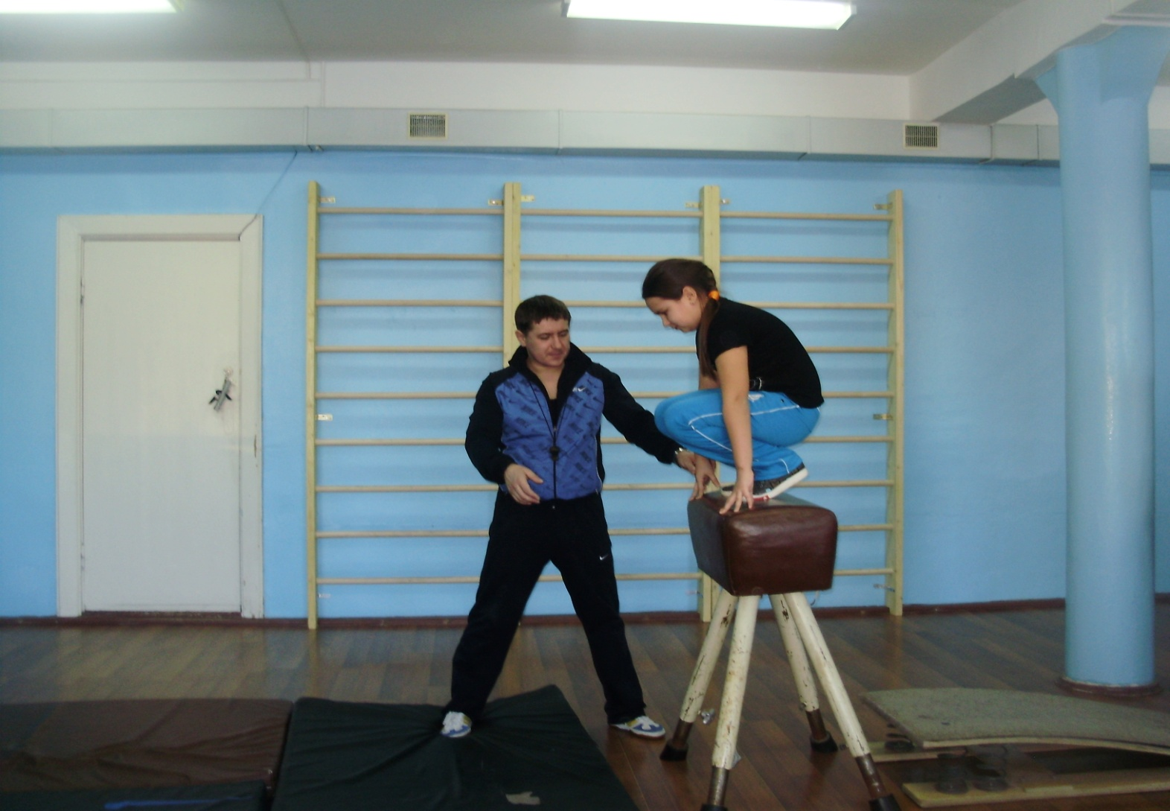
Прыжок через козла в ширину согнув ноги

Slide 4
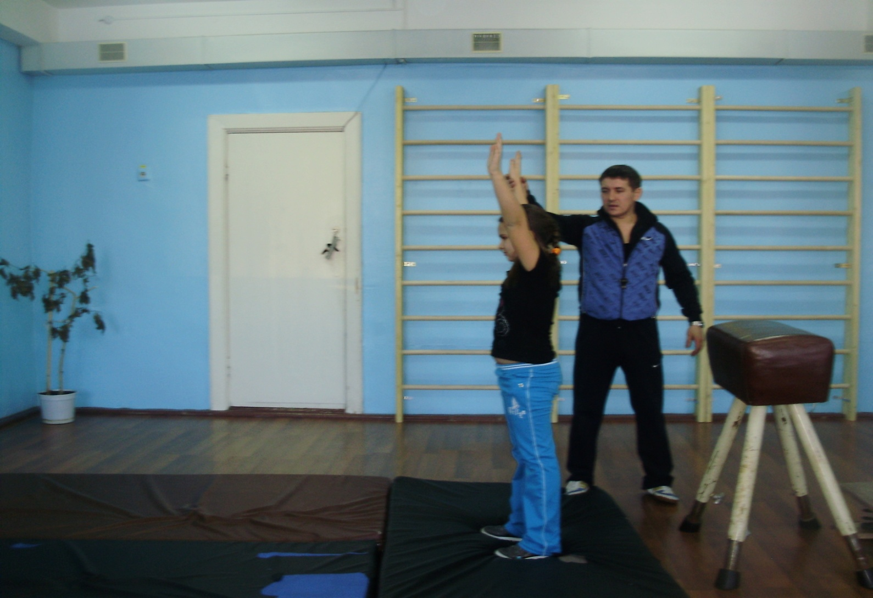
Сохранение равновесия после прыжка

Slide 5
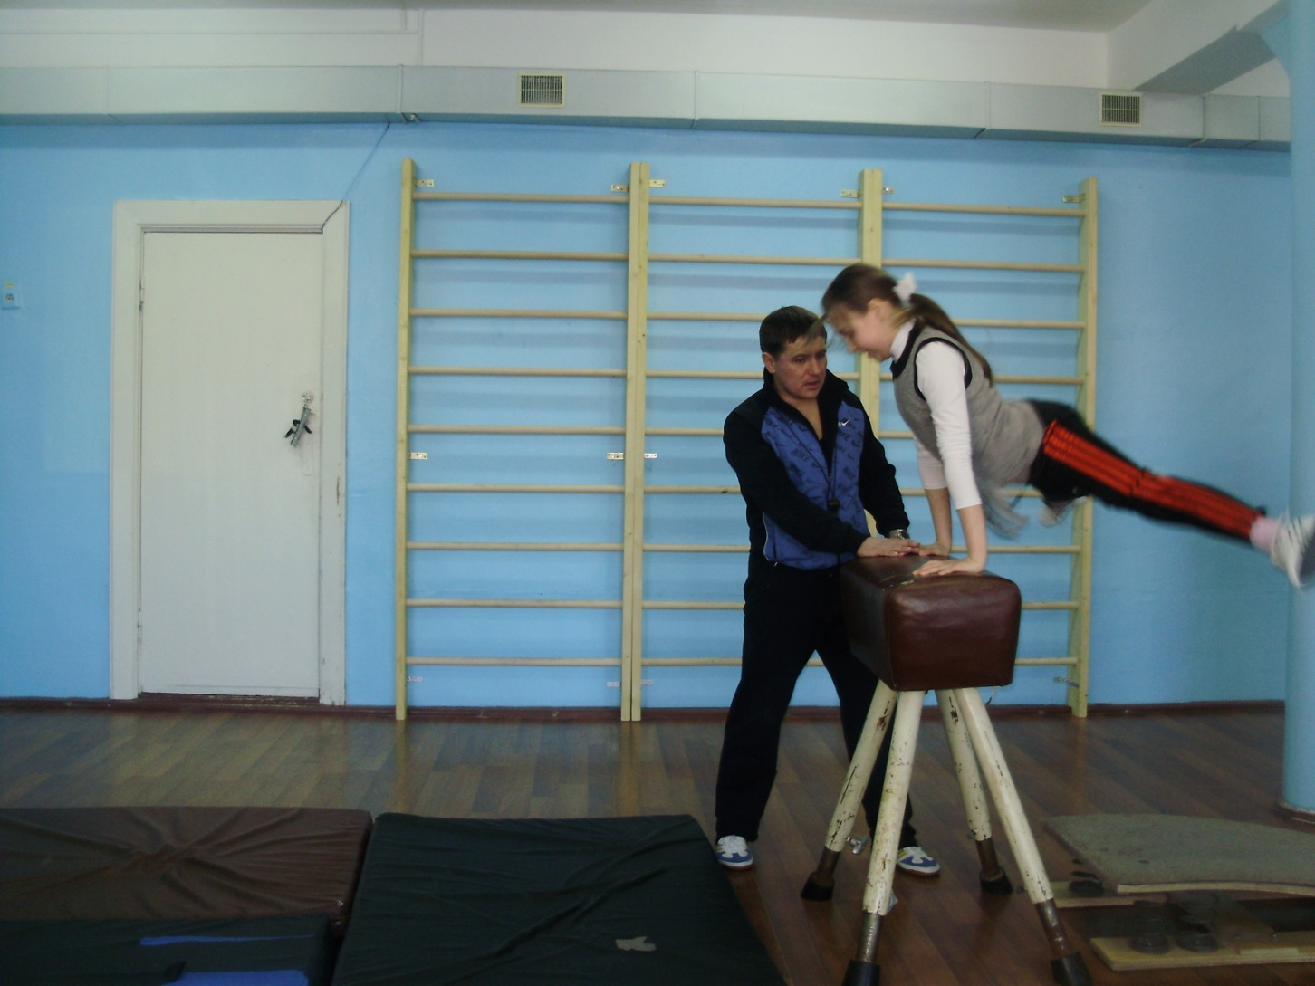
Прыжок через козла в ширину ноги врозь

Slide 6
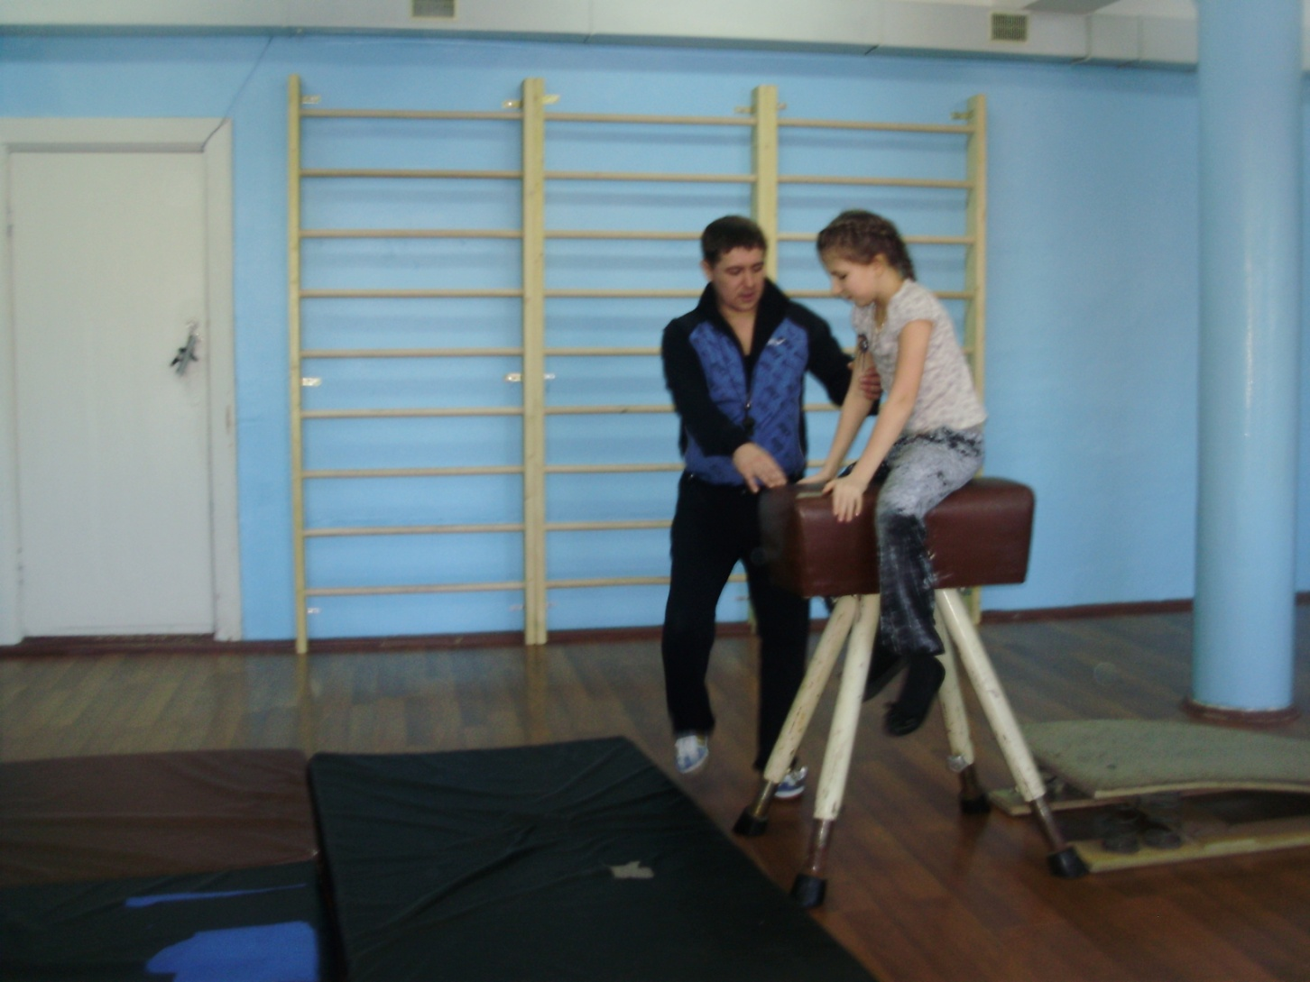
Наскок на козла в длину ноги врозь

Slide 7
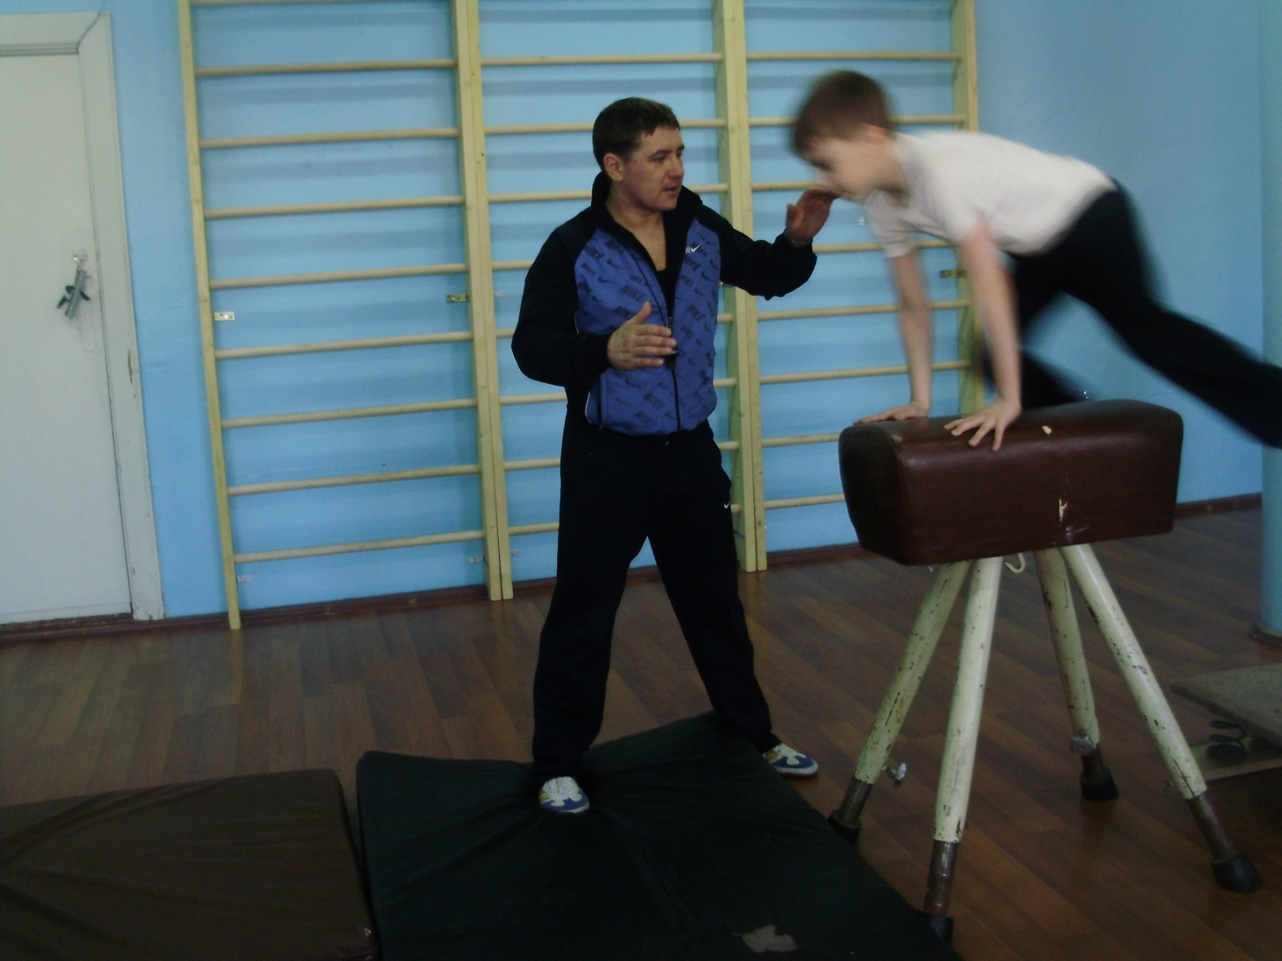
Прыжок через козла в длину ноги врозь

Slide 8
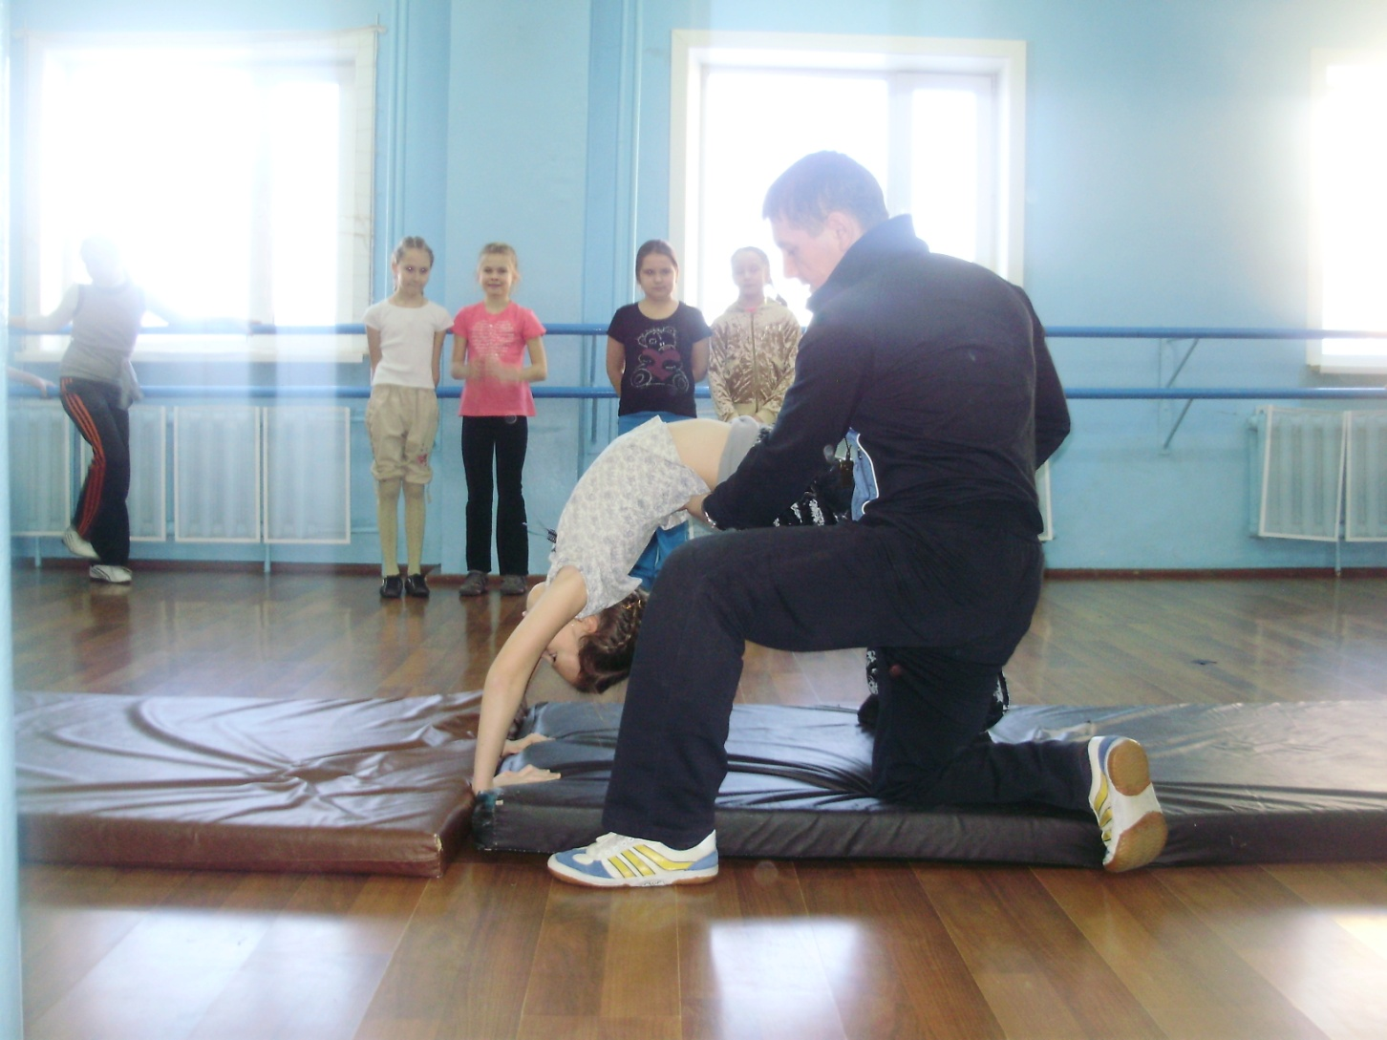
Мостик из положения стоя, с помощью

Slide 9
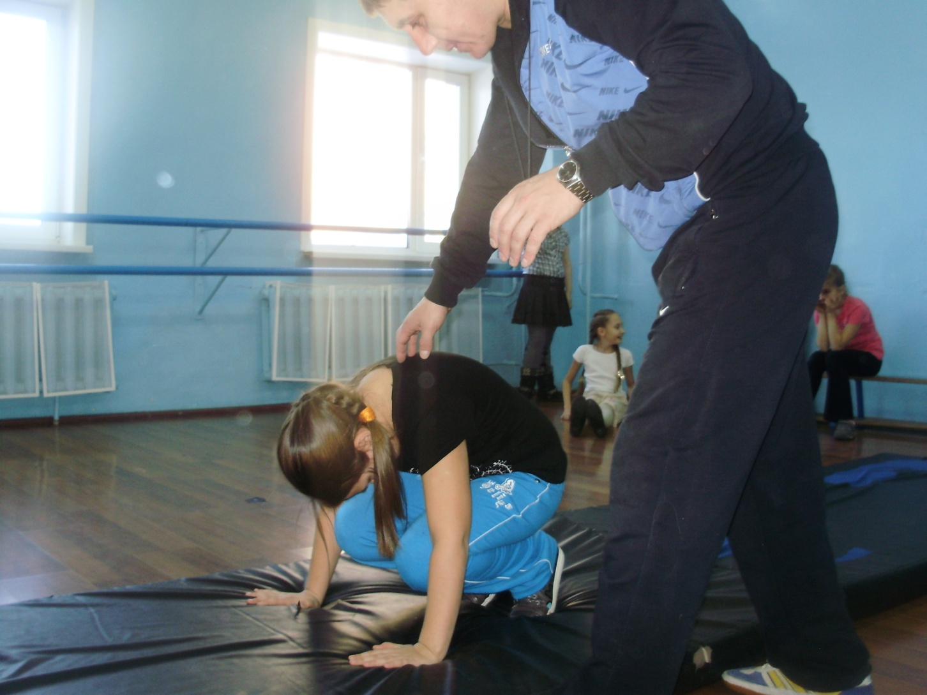
Исходное положение перед кувырком вперед

Slide 10
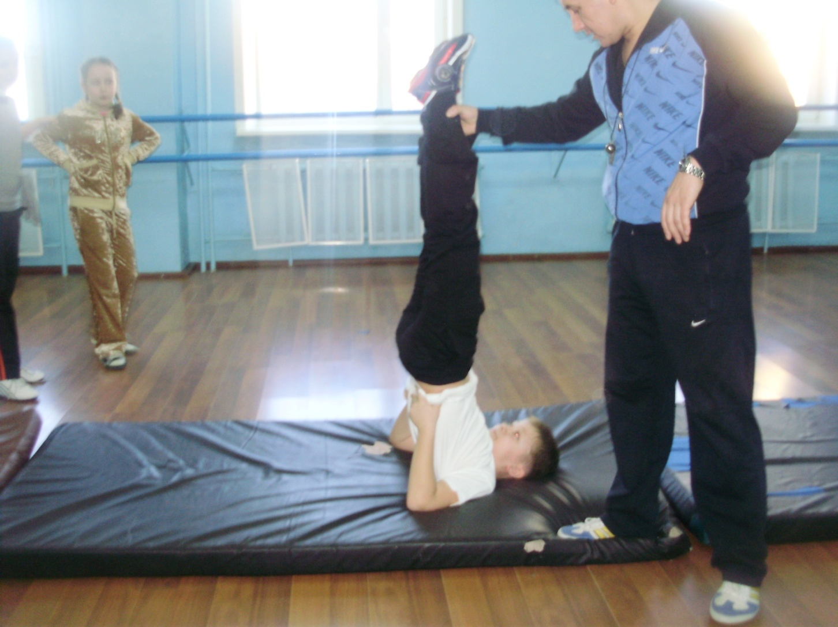
Стойка на лопатках с помощью

Slide 11
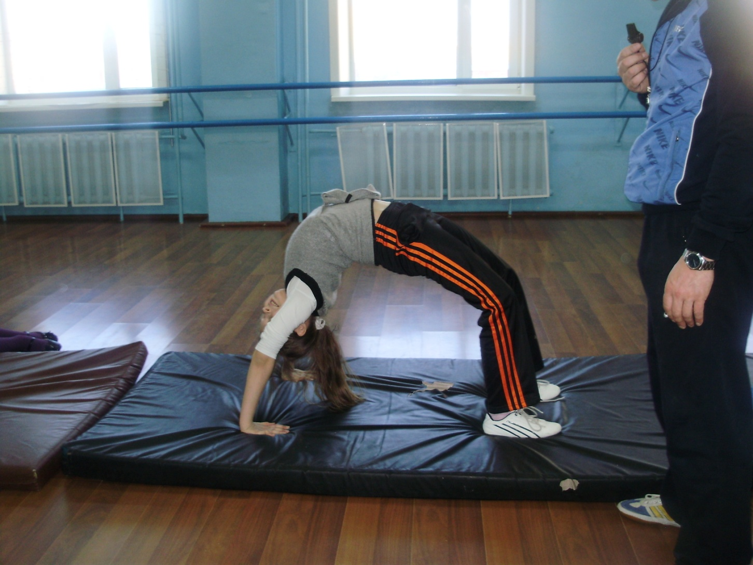
Мостик из положения стоя

Slide 12
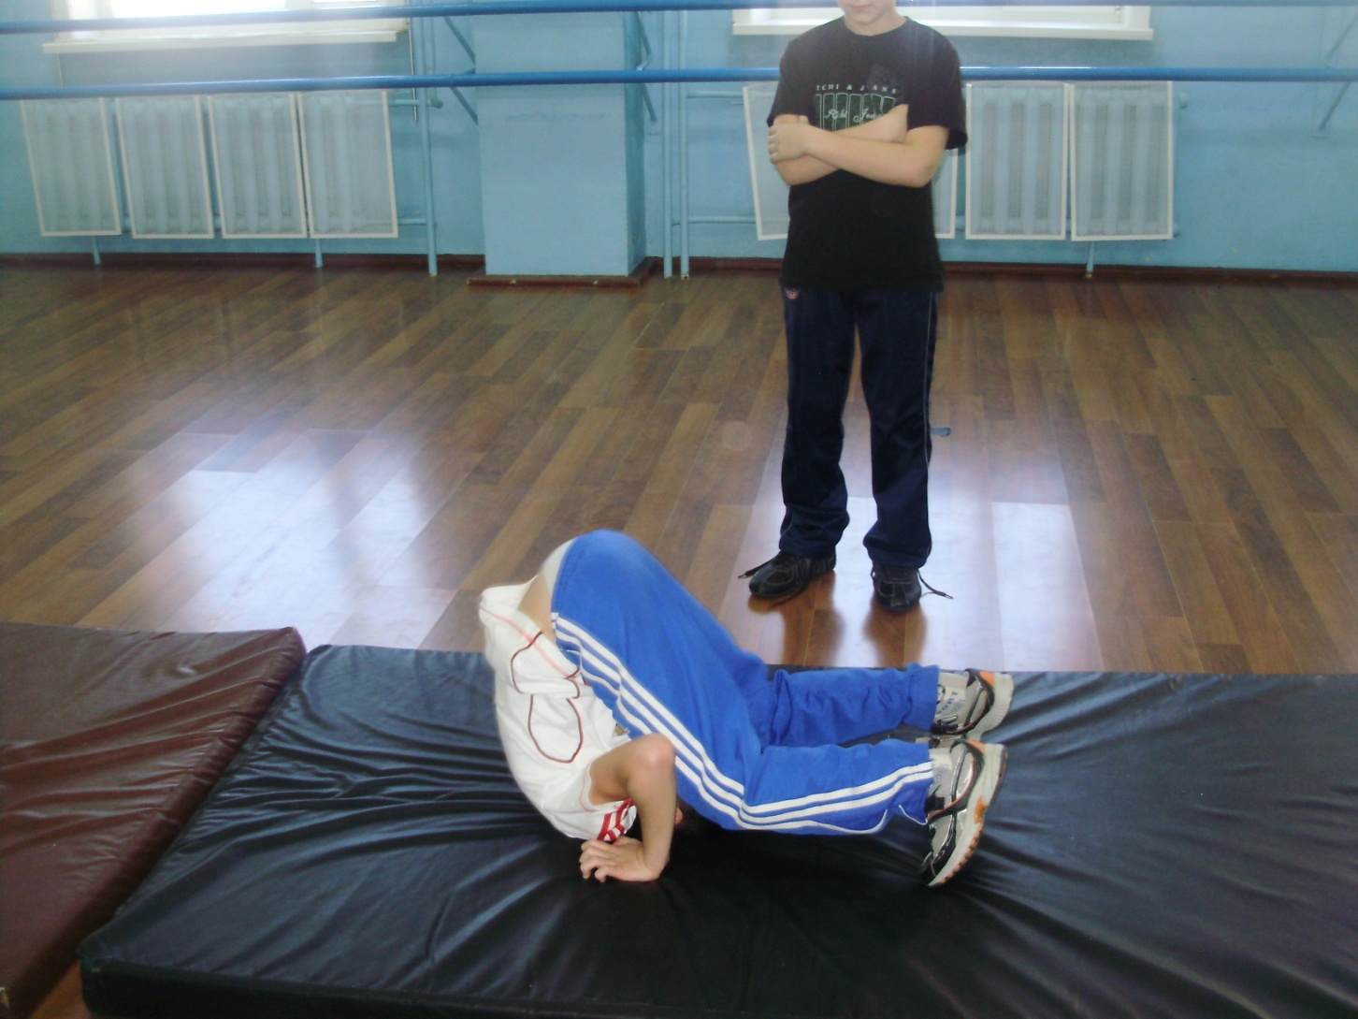
Кувырок назад

